Slide 1
Не допустимые дефекты бутылки

Slide 2
Не допустимые дефекты бутылки
-

Slide 3
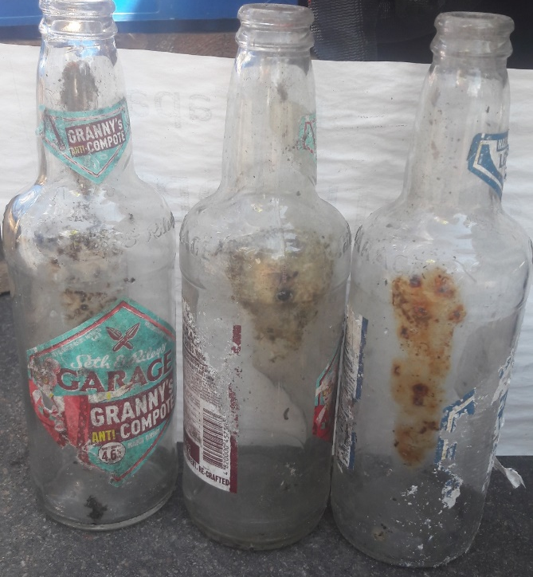
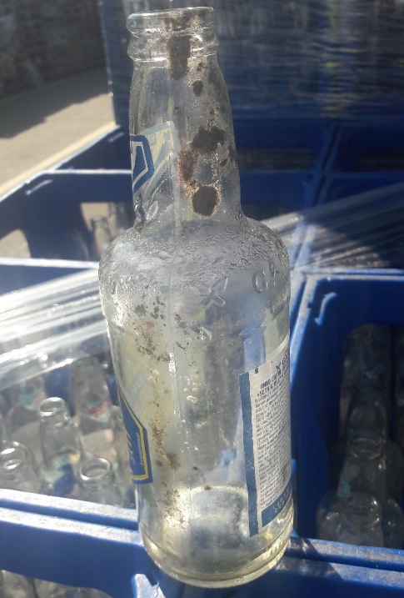
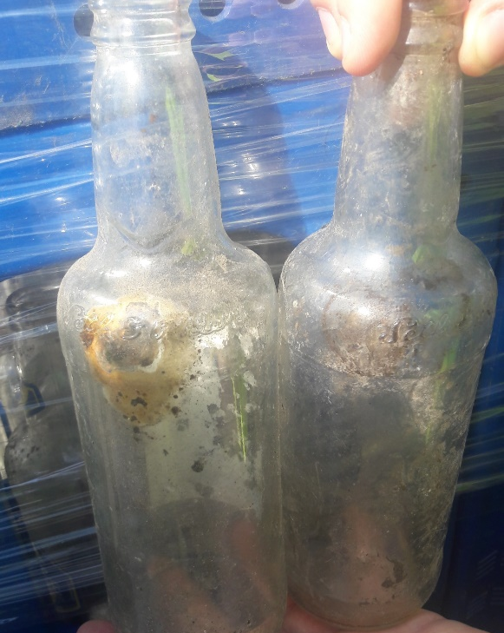
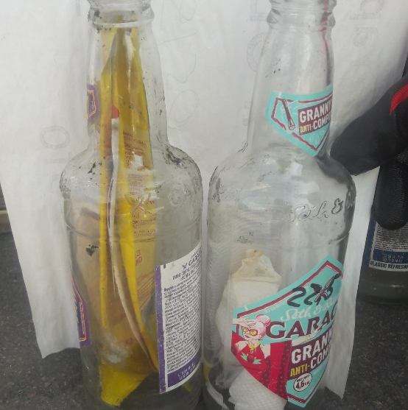
Примеры не допустимых дефектов на прозрачной бутылке
-

